Slide 1

All-In-One
Integração E-Commerce x Programas B2B

Slide 2




All-In-One
E-Commerce e Programas de Relecionamentos em uma única plataforma

Slide 3
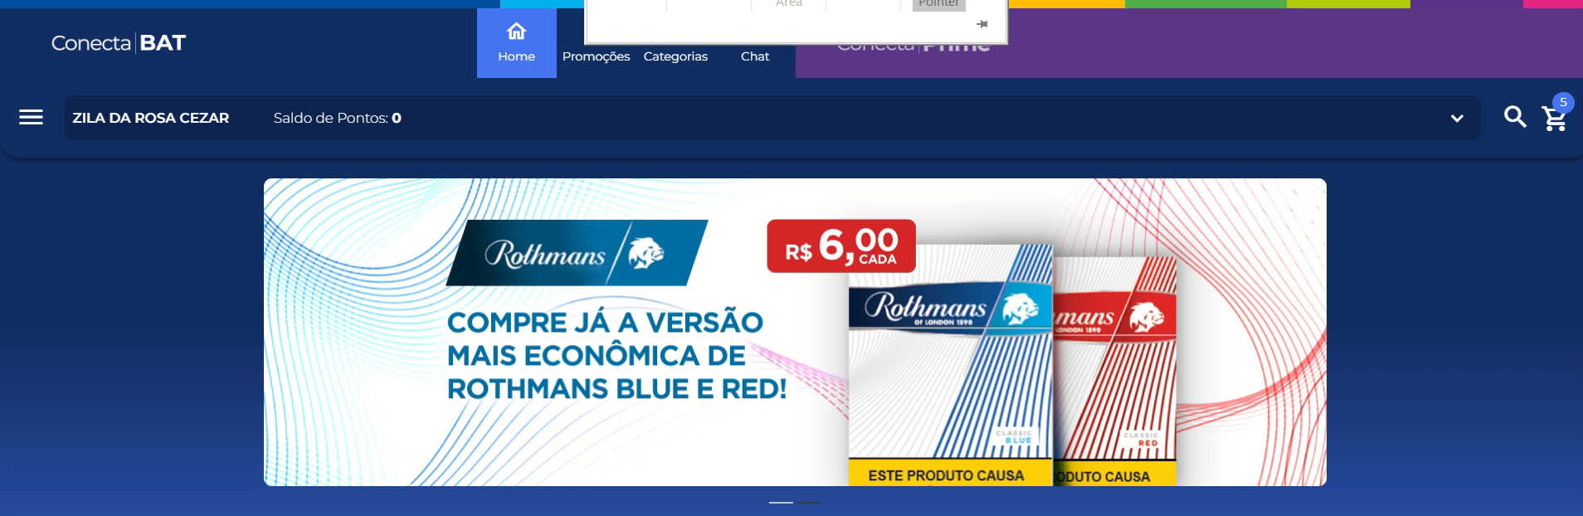
All-In-One | Melhorias
ATUALIZAÇÃO AUTOMÁTICA
Ao clicar em “+”, “-” ou mudar a quantidade de um produto, isso é automaticamente atualizado no carrinho, não sendo mais necessário um botão de atualizar alterações.

Slide 4
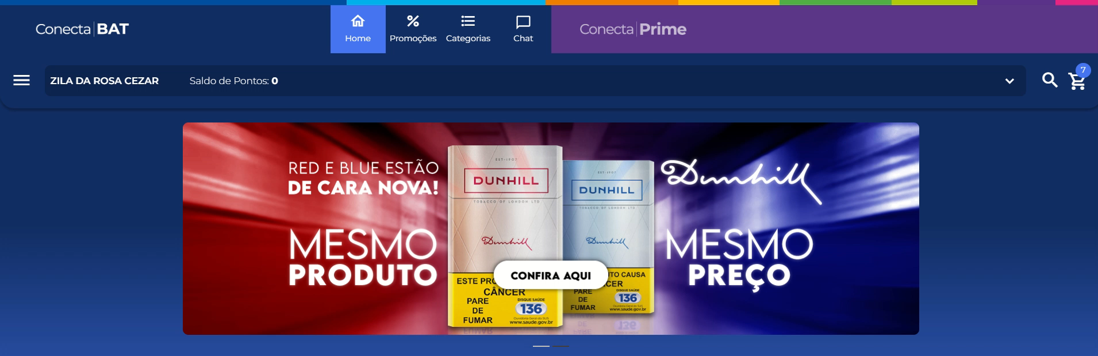
All-In-One | Melhorias
BUSCA POR FUNCIONALIDADE
Temos um dicionário de busca cadastrado que ajuda a retornar páginas e funcionalidades além de produtos para o varejo quando ele faz uma busca.

Slide 5
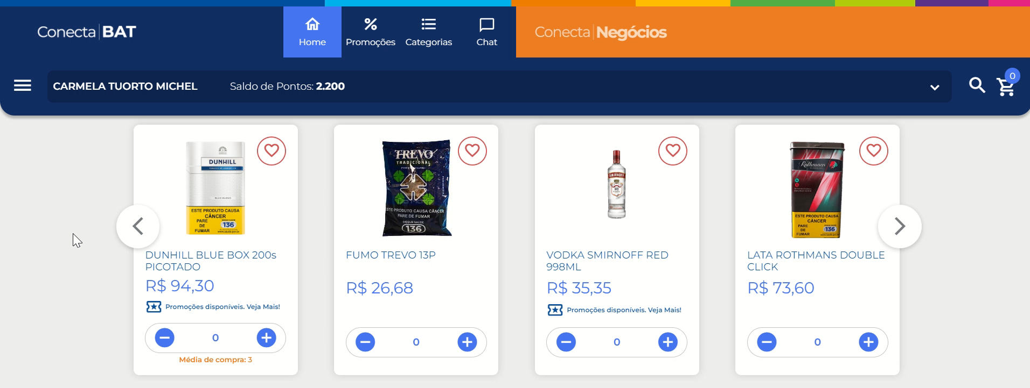
All-In-One | Melhorias
AVISO PROMOÇÕES
Quando um produto faz parte de uma promoção, isso é informado no card desse produto em todas as páginas em que ele aparece, inclusive se ela já tiver sido aplicada.

Slide 6
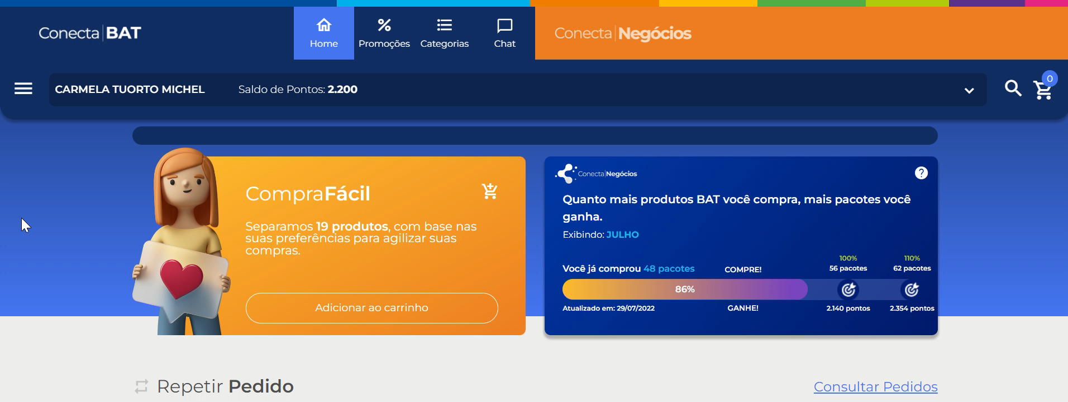
All-In-One | Melhorias
ACOMPANHAMENTO OBJETIVO
Para varejos pertencentes a algum programa de benefícios, um quadro de objetivos está presente em todas as telas de compra com atualização em tempo real.

Slide 7
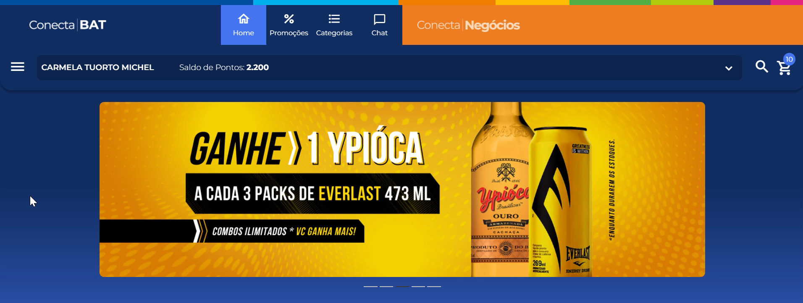
All-In-One | Melhorias
MUDANÇA PEDIDO
Sempre que alteramos a quantidade de um produto que o varejo comprou originalmente, ou incluímos um produtos novo, ele é avisado no histórico de pedidos.

Slide 8
All-In-One | Perguntas Frequentes
PRIMEIRO ACESSO
O primeiro acesso de um varejo na plataforma nova é exatamente igual ao da plataforma atual, mas vamos revisar:
Varejo deve ter todo o cadastro correto no SalesForce (BAU time RTM);
Varejo informa o CNPJ/CPF ou o Código SAP;
Varejo confirma ser maior de 18 e concordância com termos de uso;
Plataforma apresenta os quatro dígitos finais dos celulares cadastrados;
Varejo seleciona seu número e confirma;
Varejo recebe um token de 5 dígitos e confirma na plataforma;
Varejo preenche dados solicitados e configura uma senha;
Varejo é logado automaticamente;
Caso o celular do varejo não esteja cadastrado ou ele receba um erro, ele entrará em contato com o suporte para correção. Se a plataforma informar que ele não está cadastrado, garantir que: flag “Is B2B Customer” está marcada e ele possui Territory Store Mapping para zone “E”.

Slide 9
All-In-One | Perguntas Frequentes
LOGIN
O processo de login de um varejo na plataforma nova é exatamente igual ao da plataforma atual, mas vamos revisar:
Varejo informa o CNPJ/CPF ou o Código SAP;
Varejo confirma ser maior de 18 e concordância com termos de uso;
Plataforma apresenta todos os usuários cadastrados;
Varejo seleciona seu usuário e confirma;
Varejo informa a senha e confirma;
Varejo é logado automaticamente;
Caso o varejo não lembre da sua senha, ele segue os seguintes passos:
Na seleção de usuário, varejo clica em “esqueci minha senha”;
Varejo escolhe se quer receber o token via e-mail ou celular;
Varejo seleciona seu e-mail ou celular;
Varejo recebe um token de 5 dígitos e confirma na plataforma;
Varejo configura uma nova senha;

Slide 10
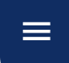
All-In-One | Perguntas Frequentes
DATA DE ENTREGA
O varejo pode checar a data de entrega de qualquer um dos seus pedidos, independente da origem, na plataforma:
Varejo clica no menu hamburger; →
Varejo seleciona “Últimos Pedidos”;
Varejo clica em “Detalhes” no pedido em questão;
Campo se chama “Data de Entrega Confirmada”;
Se o pedido sofrer alteração de data de entrega pelo IC ou pelo vendedor, esse campo é atualizado para refletir a data correta.

Slide 11
All-In-One | Perguntas Frequentes
STATUS PEDIDO
O varejo pode verificar o status de qualquer pedido, independente da origem, na plataforma:
Varejo clica no menu hamburger; →
Varejo seleciona “Últimos Pedidos”;
Varejo clica em “Detalhes” no pedido em questão;
A primeira informação da tela é um histórico de mudança de status;
No FAQ haverá uma explicação de cada pedido;
Em caso de pedido cancelado haverá um link direto para o chat com o suporte caso o varejo tenha dúvidas.

Slide 12
All-In-One | Perguntas Frequentes
CONSULTA/ATUALIZAÇÃO CADASTRO
O varejo pode verificar e alterar os seus dados diretamente na plataforma:
Varejo clica no menu hamburger; →
Varejo seleciona “Meus Dados”;
Primeira seção contém Nome, Sobrenome, E-mail e Celular;
Ao clicar em “Alterar dados” varejo deverá confirmar CNPJ e Razão Social;
Varejo poderá alterar todos os campos;
Seção inferior “minha carteira” contém limite de crédito e prazo de pagamento;

Slide 13
All-In-One | Perguntas Frequentes
SEGUNDA VIA BOLETO
Agora o varejo pode imprimir uma segunda via do seu boleto, estando ou não em atraso, diretamente na plataforma:
Varejo clica no menu hamburger; →
Varejo seleciona “Meus Boletos”;
Boletos em atraso estarão em Vermelho, no prazo em amarelo, pagos em verde;
Clicar em “Solicitar 2ª via de boleto” no boleto em questão;
Na nova página, clicar em “baixar boleto;
Se o boleto já estiver vencido, ele já é baixado com juros e multa;

Slide 14
All-In-One | Perguntas Frequentes
TABELA DE PREÇOS
O varejo pode baixar a tabela de preço atual e futura (se existir uma próxima) diretamente na plataforma:
Varejo clica no menu hamburger; →
Varejo seleciona “Lista de preços”;
Tabela é exibida em tela junto a data de ativação;
Clicar em “Baixar tabela de preço”;

Slide 15
All-In-One | Perguntas Frequentes
MENSALIDADE PRIME
O varejo pode verificar seus pagamentos, e reimprimir um boleto prime, diretamente na plataforma:
Varejo clica no menu hamburger; →
Varejo seleciona “Meus Pagamentos Prime”;
Informação do mês atual é exibida com status;
Boletos não pagos podem ser baixados;

Slide 16
All-In-One | Perguntas Frequentes
HISTÓRICO PRIME
O varejo pode verificar todo o seu histórico de pontos, resgates e metas diretamente na plataforma:
Varejo clica no menu hamburger; →
Varejo seleciona o menu que quer verificar (extrato, metas, resgates);
Informação do mês atual é exibida e filtro para outros meses está disponível;

Slide 17
All-In-One | Cronograma Lançamento
15/08
01/09
15/09
Piloto Controlado: 4 zonas da Regional Sul.
Suporte: dedicado, direto com o time de projetos (hypercare).
Primeira Onda: Regionais Sul e Rio em totalidade
Suporte: IC, Times BAU e time de projetos.
Segunda Onda: Demais Regionais
Suporte: IC e Times BAU (time de projetos suporte secundário).

Slide 18
All-In-One | Melhorias Futuras
Conecta Você
Conecta Master
Criação Novos Varejos
Inclusão Varejos Redes

Slide 19
PERGUNTAS?

